Slide 1

Encanto Oeste
Encanto Oeste 102, Encanto Oeste Tulum Tulum, Quintana Roo
777780, Mexico

Slide 2
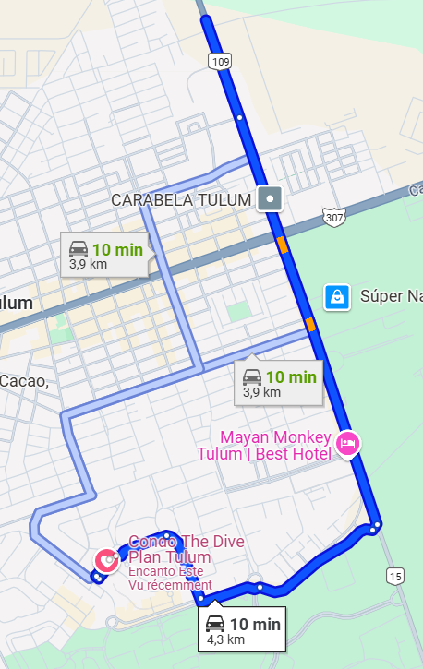
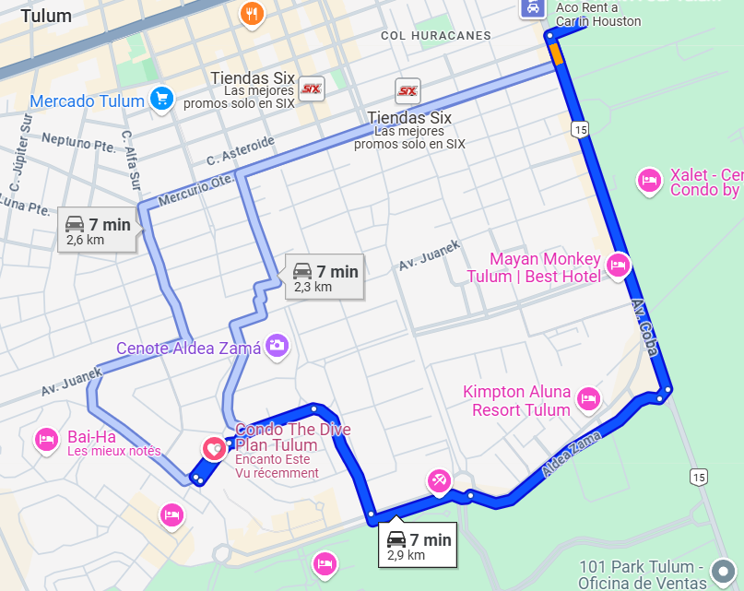
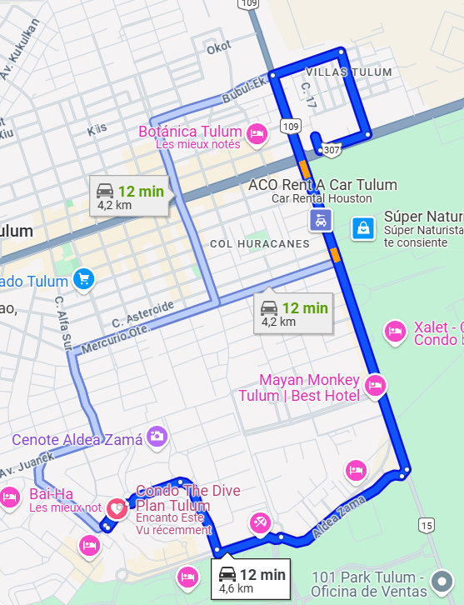
Épiceries
Soriana Hiper Tulum (soriana.com)
Avenida Cobá, Tulum, Roo Mex, 77762 Tulum
Chedraui (www.chedraui.com.mx)
Neptuno, mza. 004 Tulum 2, Lomas de Padierna, 77780 Tulum, Q.R.
Súper Akí (corporativo.superaki.mx)
Carretera Federal Tulum Ruinas s/n, 77780 Tulum, Quintana Roo

Slide 3
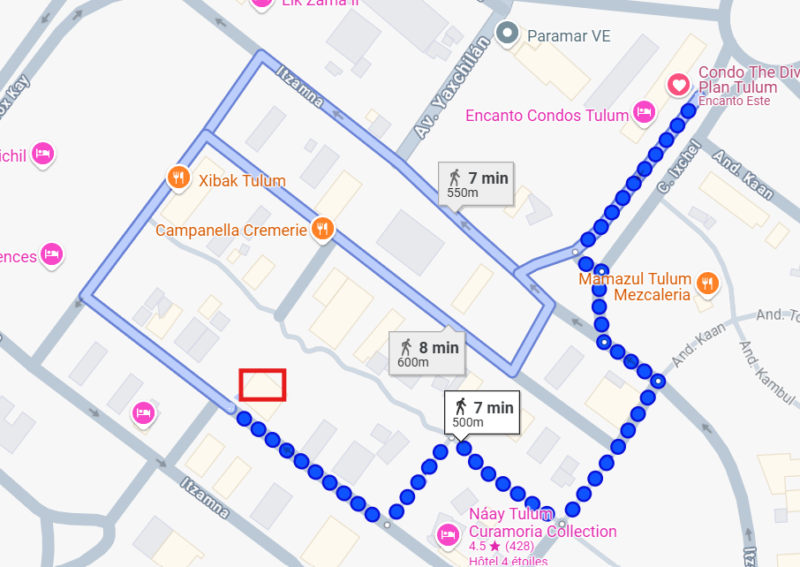
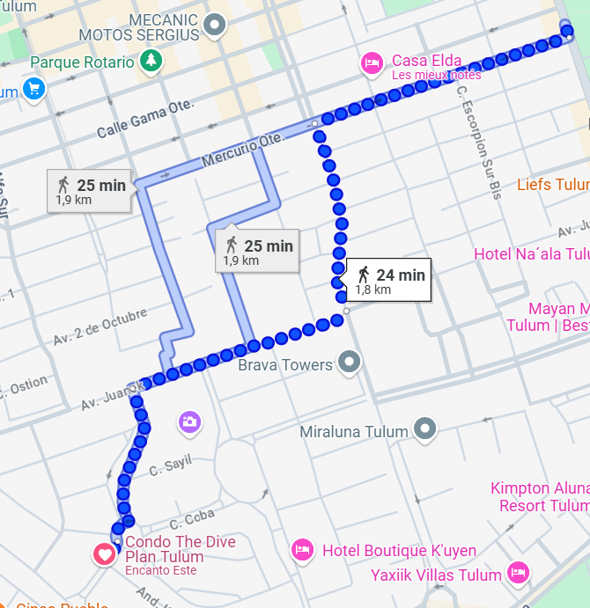
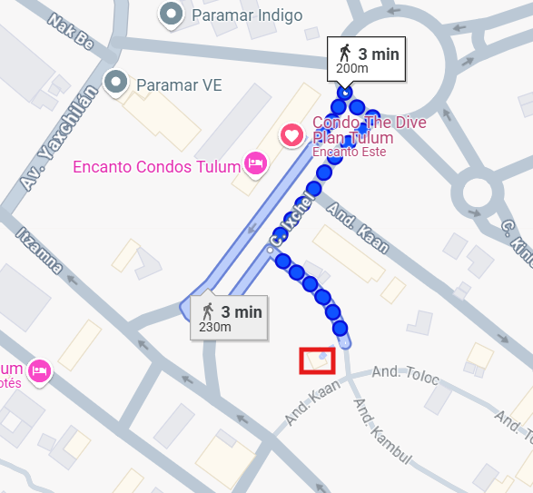
Restaurants
CINCO PUEBLO
EL CAPITAN
MAMZUL

Slide 4
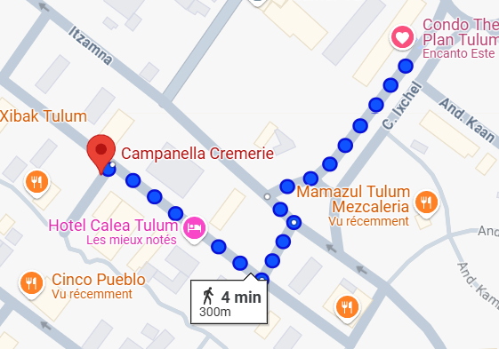
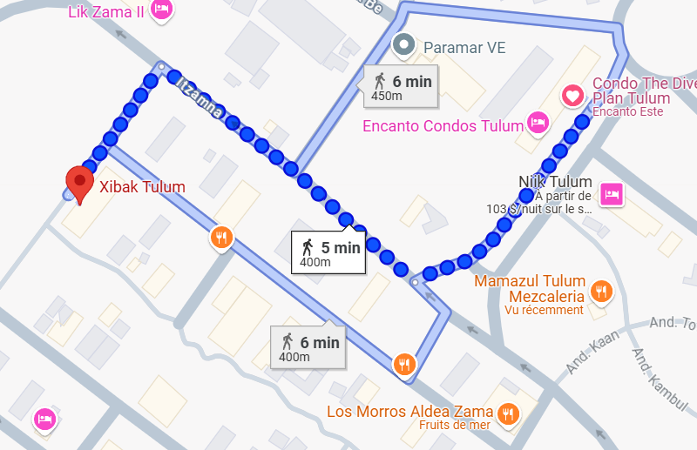
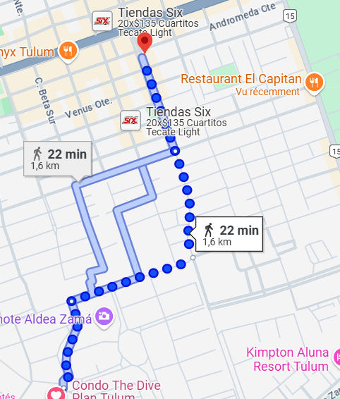
Restaurants
XIBAK TULUM
CAMPANELLA
TAQUIERA HONORIO

Slide 5
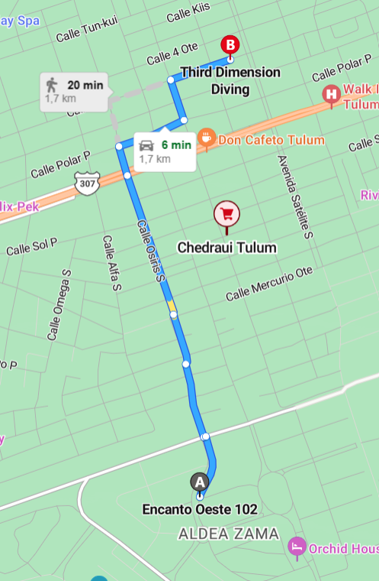
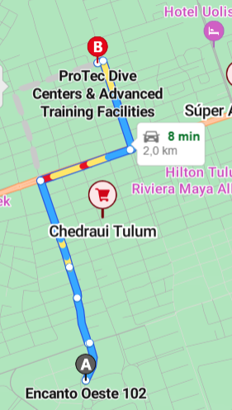
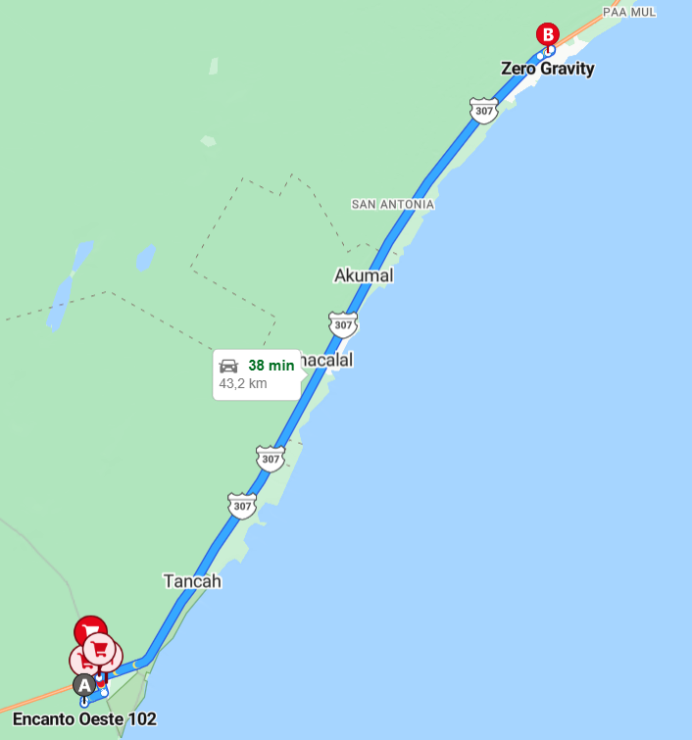
Centre de plongée
Third Dimension Diving
www.thirddimensiondiving.com
C. 2 Pte. Toward C. Beta Sur, Centauro Nte., 77760 Tulum, Quintana Roo
ProTec
www.protecdivecenters.com
Av. Satelite Norte, Mza 67 lte 5, Downtown Tulum,, 77780 Tulum
zerogravity.com.mx
Zero Gravity
Carretera Federal Chetumal, Puerto Juarez, KM-269.5 Puerto Aventuras

Slide 6
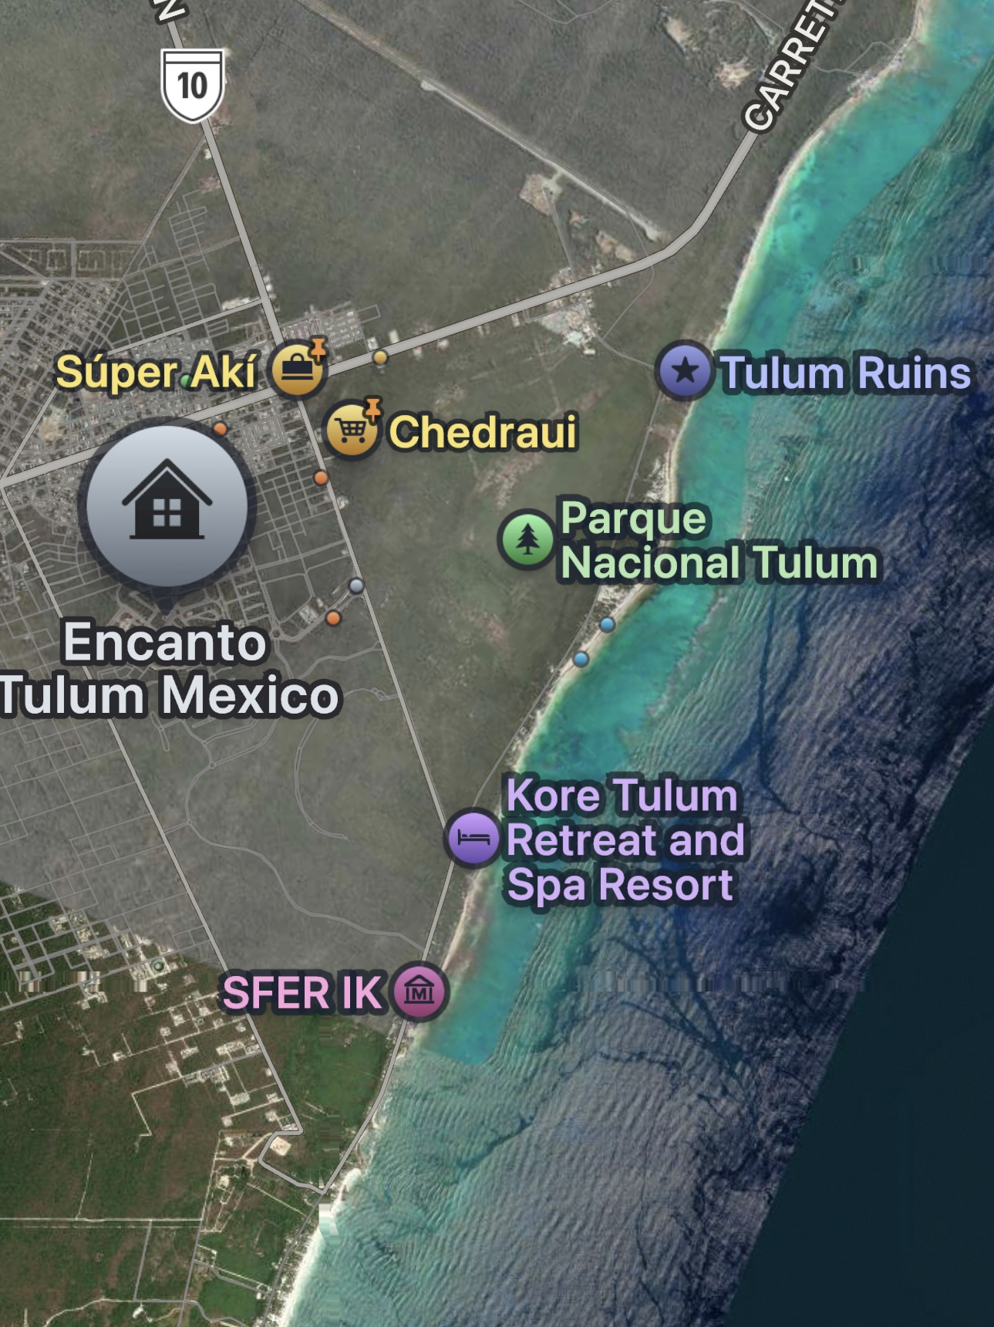
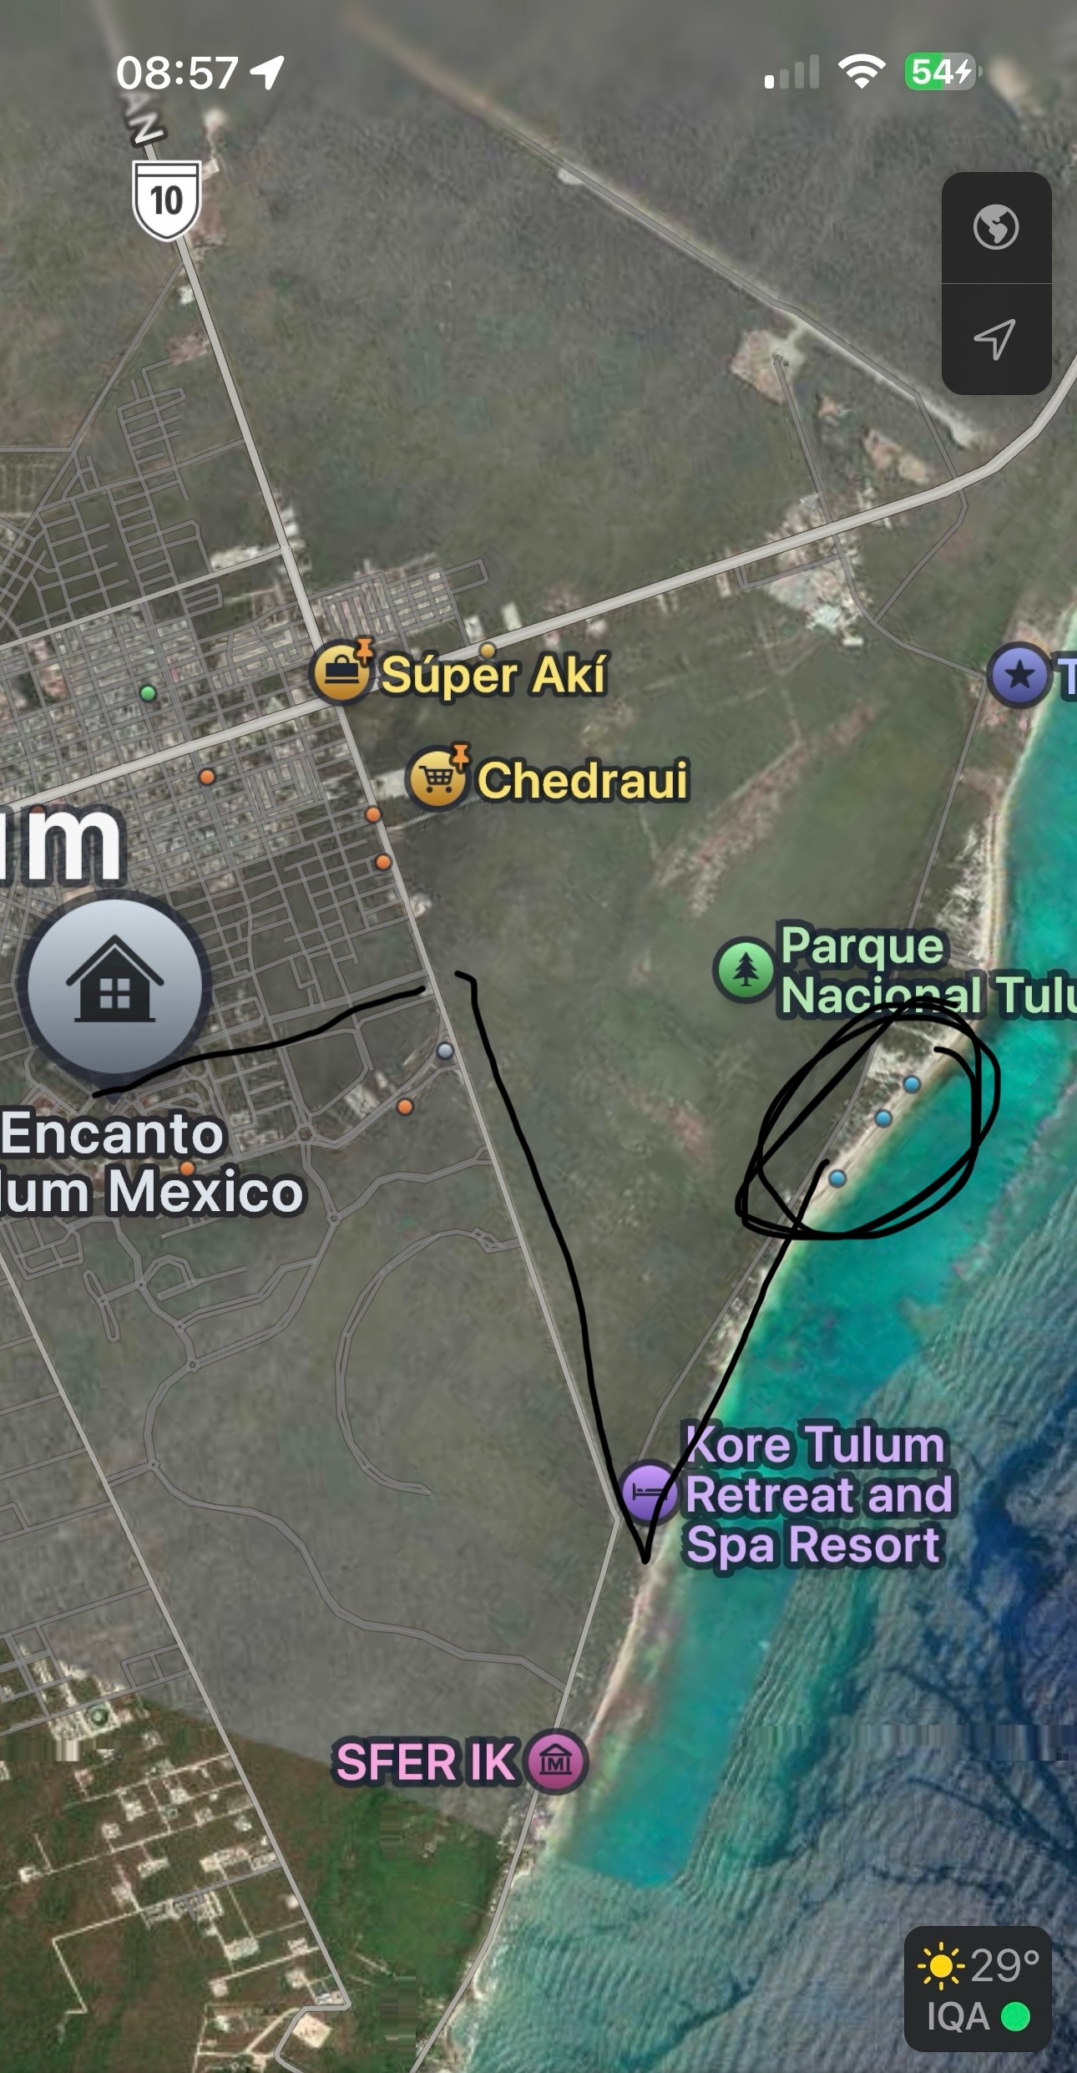
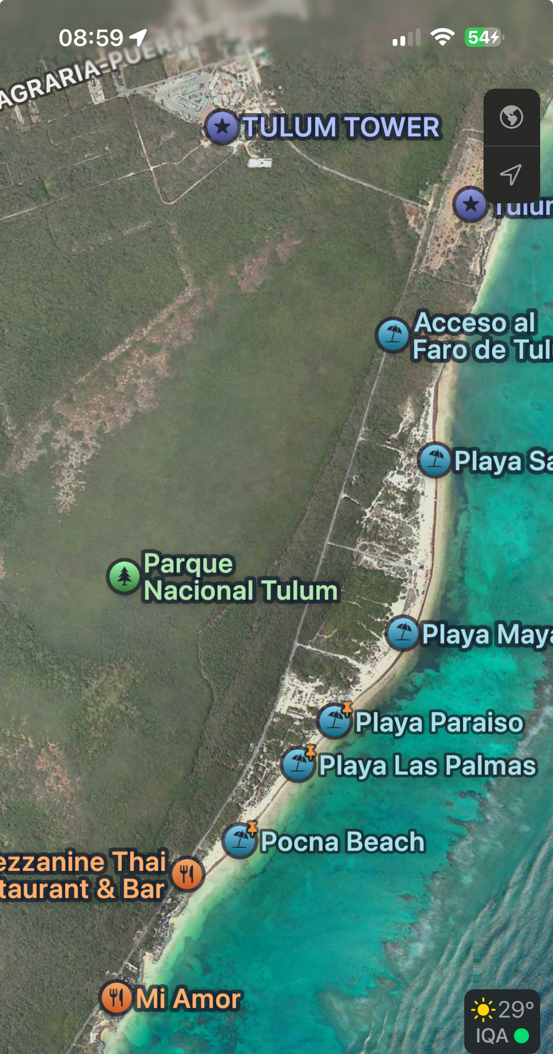
Plages

Slide 7
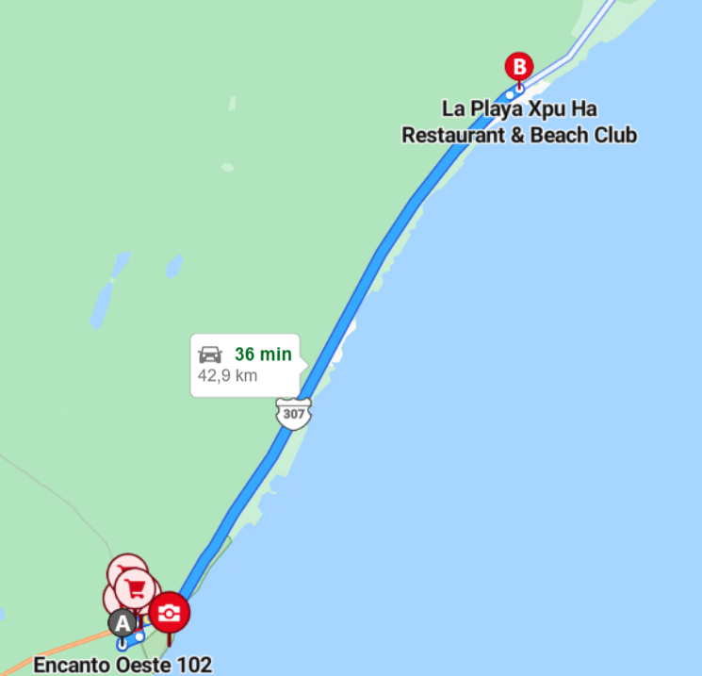
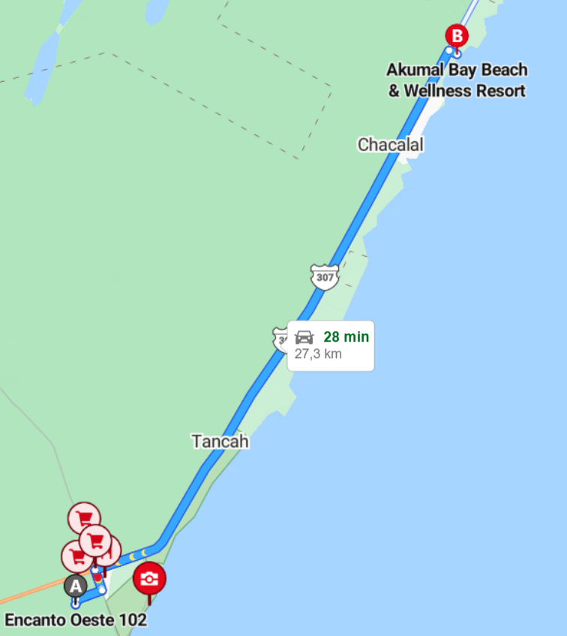
Plages
Carretera Federal 307, Cancun - Chetumal km 254
C.P. 77776
Akumal Bay Beach & Wellness Resort | Site officiel
Federal Route 307, Km 265, 77710 Xpu-Ha
www.laplayaxpuha.com

Slide 8
Fonctionnement de la laveuse

Slide 9
WIFI

Slide 10
Fonctionnement de la télévision

Slide 11
Ouverture & fermeture de l’eau

